Slide 1

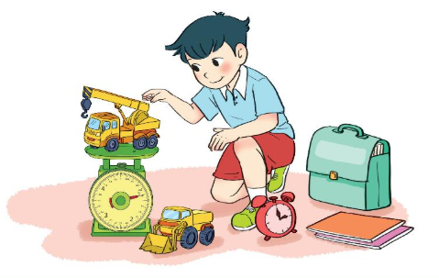

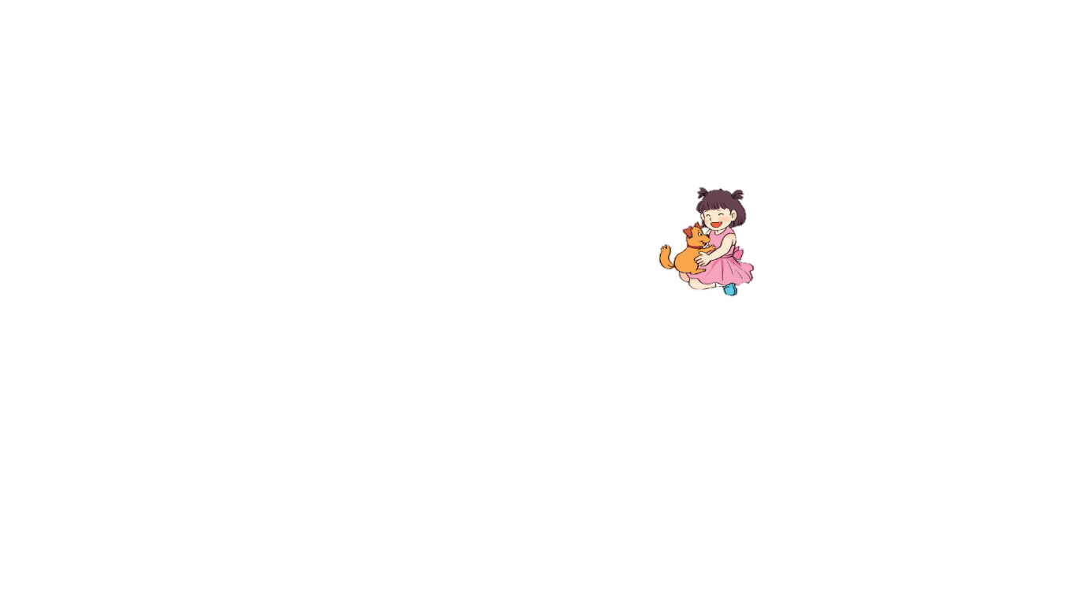

TOÁN
2

Slide 2
KHỞI ĐỘNG

Slide 3











Slide 4

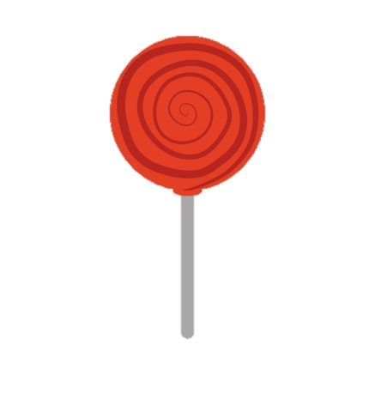


Notes:
Click vào hộp quà để ra câu hỏi
Tại câu hỏi, click vào hộp quà để quay về
Chơi xong click vào mũi tên để đến bài học

Slide 5
45 + 16 = ?
45 + 16 = 61

Slide 6
27 + 45 = ?
27 + 45 = 72

Slide 7
65 + 27 = ?
65 + 27 = 92

Slide 8

Bài 20
PHÉP CỘNG (có nhớ)
SỐ CÓ HAI CHỮ SỐ VỚI SỐ CÓ HAI CHỮ SỐ

Slide 9

S/78

Slide 10

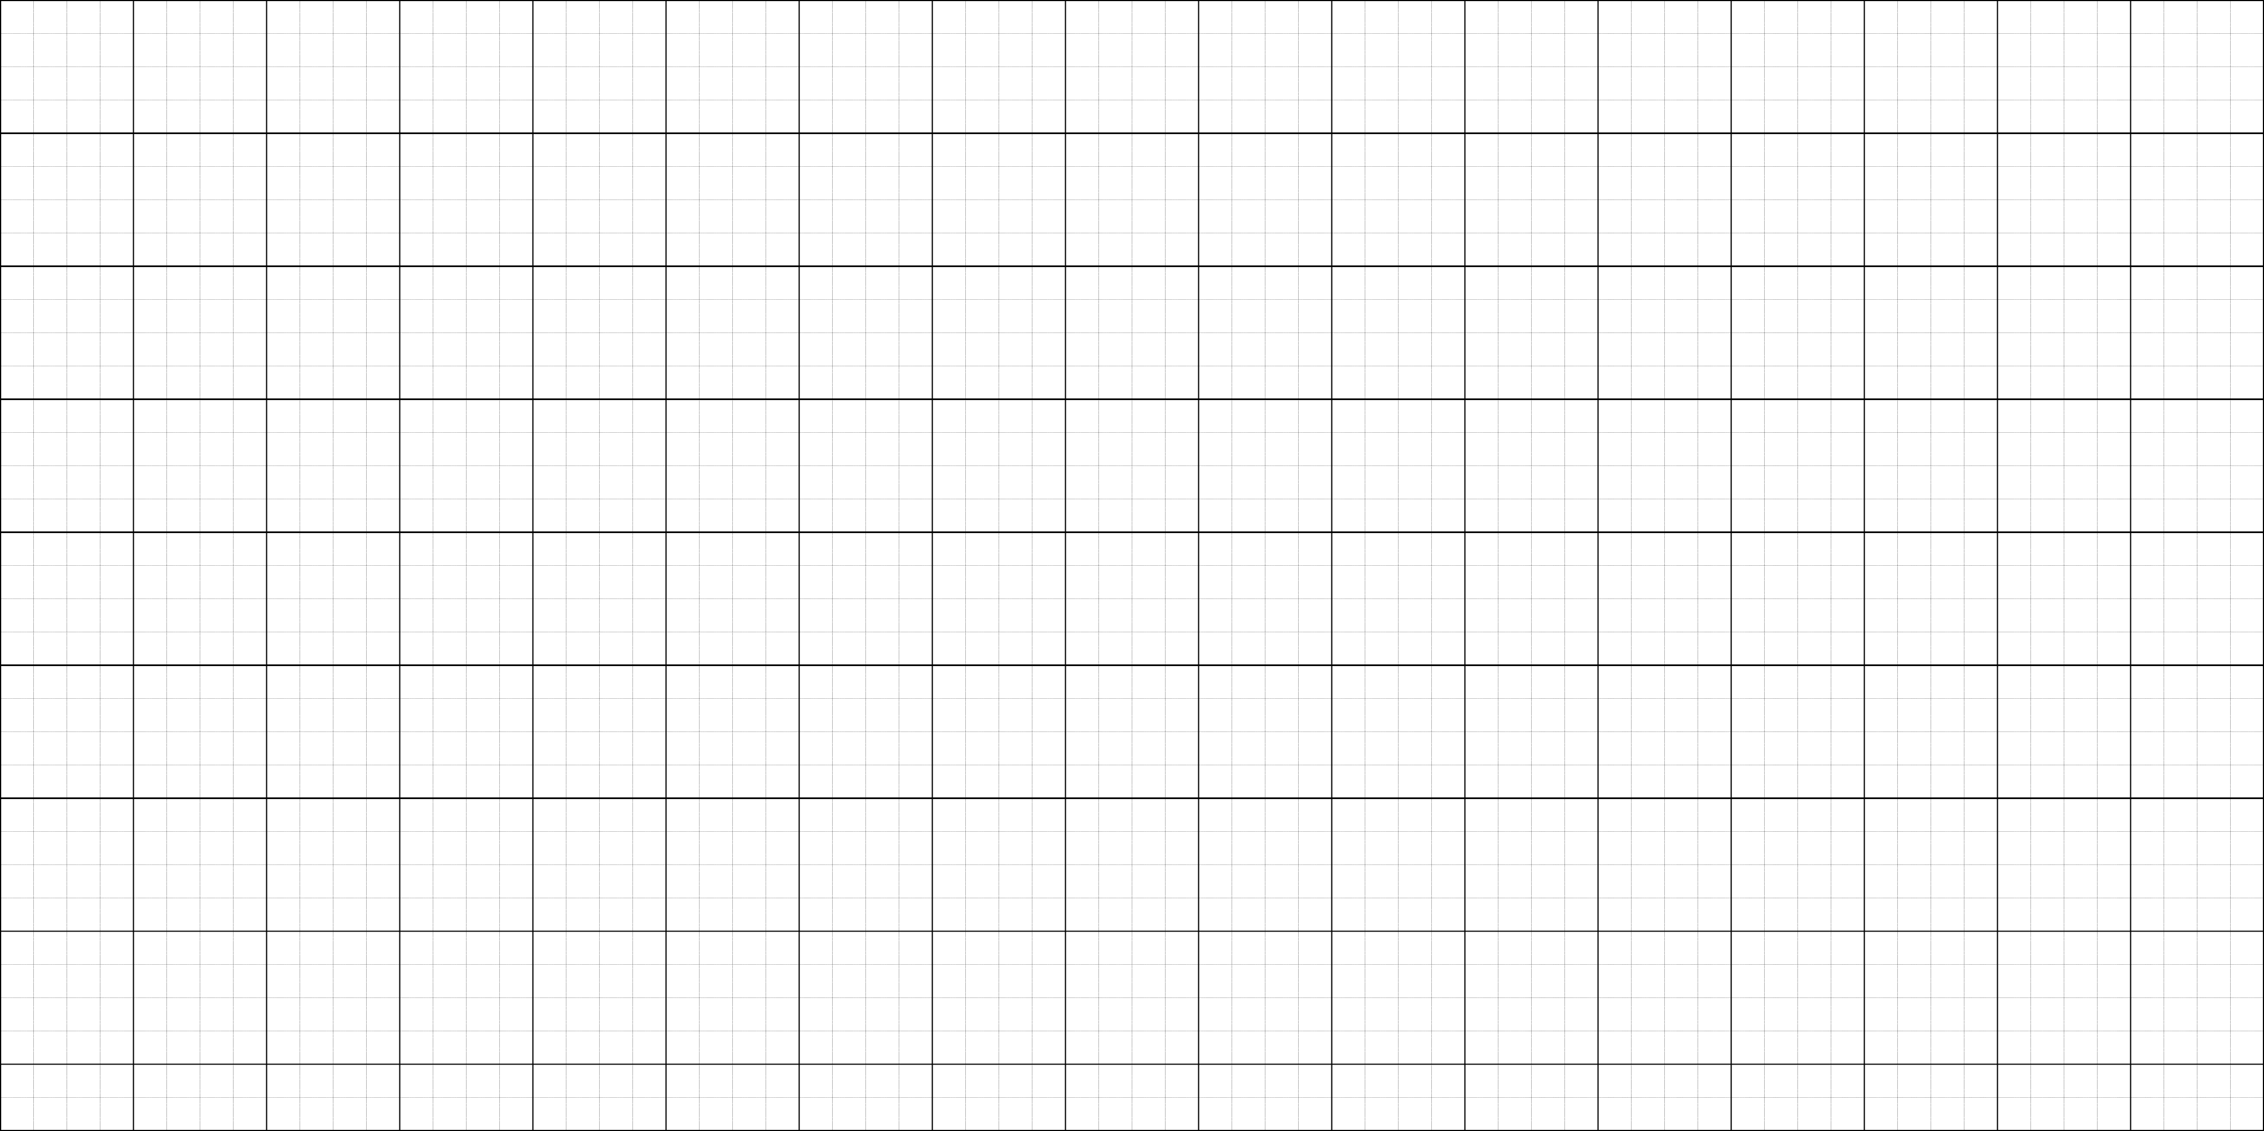
1
Đặt tính rồi tính
47 + 43
43 + 47
65 + 28
28 + 65
47
43
65
28
+
+
+
+
43
47
28
65
9
0
9
0
9
3
9
3
Notes:
GV nên cho HS thi đua trên bảng lớp hoặc bảng nhóm

Slide 11

47
43
65
28
+
+
+
+
43
47
28
65
9
0
9
0
9
3
9
3
47 + 43 = 43 + 47 = 90
65 + 28 = 28 + 65 = 93
Notes:
GV nên cho HS thi đua trên bảng lớp hoặc bảng nhóm

Slide 12
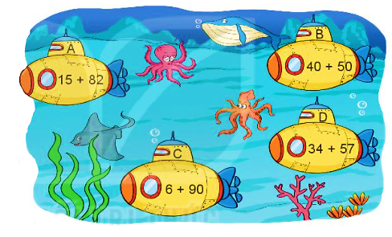
2
Nêu tên các tàu ngầm theo thứ tự kết quả của phép tính từ bé đến lớn.
26
90
26
97
26
26
91
96
26
26
26
26
B
D
C
A

Slide 13
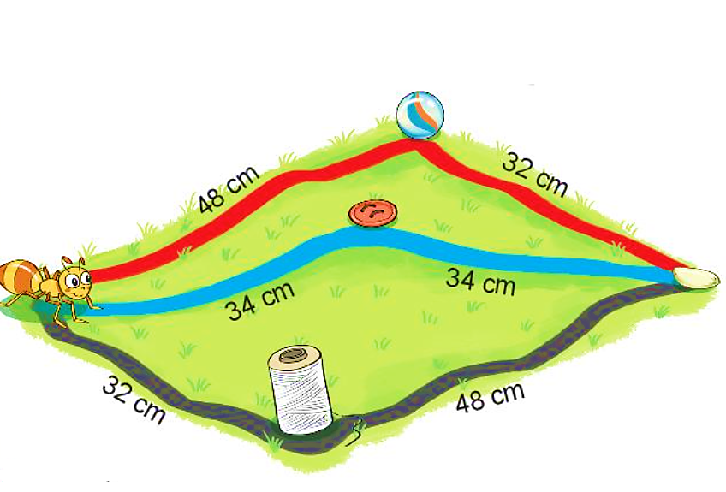
3
Chọn câu trả lời đúng.
Con đường nào ngắn nhất để kiến vàng bò đến hạt gạo?
A. Đường màu đỏ
80
48 + 32=
B. Đường màu xanh
68
34 + 34 =
C. Đường màu đen
80
32 + 48 =

Slide 14
4
Tính.
23 + 27 + 1
45 + 45 + 2
= 50 + 1
= 90 + 2
= 51
= 92
58 + 12 + 3
69 + 11 + 4
= 70 + 3
= 80 + 4
= 73
= 84

Slide 15
CỦNG CỐ

Slide 16
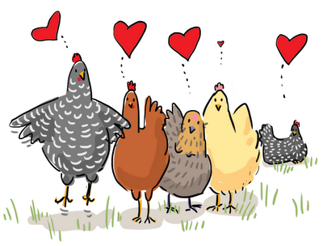
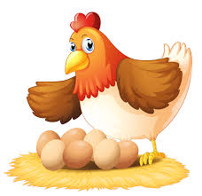
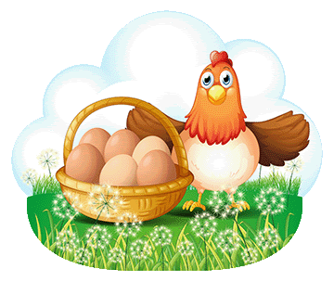
Cùng trở lại với bài toán ngày hôm qua nhé!
Đàn gà mẹ nuôi có 18 con gà mái. Cứ mỗi ngày, một con gà mái đều đẻ 1 quả trứng. Hỏi sau 2 ngày thì đàn gà đẻ được tất cả bao nhiêu quả trứng?
Bài giải:
Sau hai ngày, đàn gà đẻ được tất cả là:
18 + 18 = 36 (quả)
Đáp số: 36 quả trứng.
Notes:
Cùng trở lại với bài toán ngày hôm qua nhé!

Slide 17
Bài giải
Thứ Hai và thứ Ba, đàn gà đẻ được tất cả số trứng là:
18 + 18 = (36 quả)
Vì thứ Tư có một con gà mái không đẻ trứng nên cả đàn chỉ đẻ được 17 quả trứng.
Thứ Hai, thứ Ba và thứ Tư, cả đàn gà đẻ được tất cả là:
36 + 17 = 53 (quả)
Đáp số: 53 (quả trứng gà)
Tuần này, đến thứ Tư thì có một con gà mái không đẻ trứng. Vậy trong ba ngày: thứ Hai, thứ Ba và thứ Tư, đàn gà đẻ được tất cả bao nhiêu quả trứng?
Notes:
Hình ảnh chỉ mang tính chất minh hoạ. Hs hỏi gà sao k đủ 18 con thì GV bảo gà đi kiếm ăn chưa về nhé

Slide 18
DẶN DÒ
Xem lại
bài đã học
Hoàn thành bài…
Chuẩn bị bài mới: Luyện tập – trang 78

